Slide 1
水印嵌入
数字水印技术是一种信息隐藏技术，它的基本思想是在数字图像、音频、和视频等数字产品中嵌入秘密信息，以便保护数字产品的版权、证明产品的真实可靠性、跟踪盗版行为或者提供产品的附加信息

Slide 2
水印嵌入
步骤分为:
读入图像
替换有效位
输出水印

Slide 3
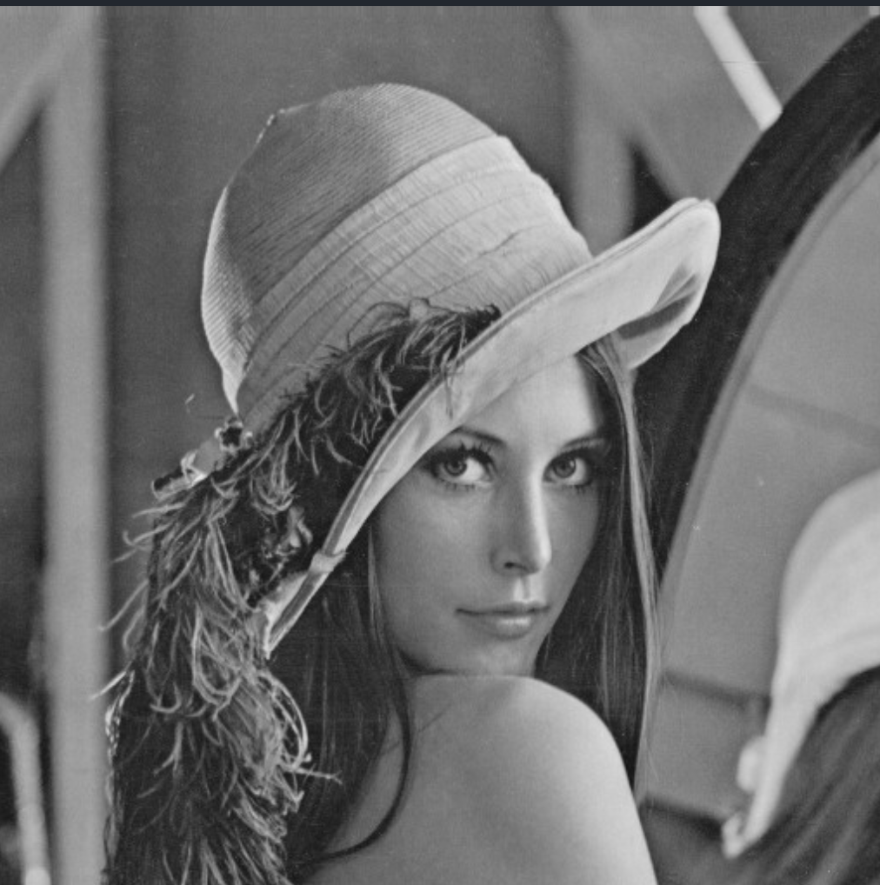
水印嵌入
读入图像并处理
% 读入原图像
filename='lena.jpg';
original=imread(filename);
% 读入水印图像
filename='2.png';
watermarkImg=imread(filename);
watermarkImg=double(watermarkImg);
watermarkImg=round(watermarkImg./256);
watermarkImg=uint8(watermarkImg);
% 确定原图像的大小
Mo=size(original,1);
No=size(original,2);
% 确定水印图像的大小
Mw=size(watermarkImg,1);
Nw=size(watermarkImg,2);
% 将水印扩展为原图像大小
for ii = 1:Mo
for jj = 1:No
watermark(ii,jj)=watermarkImg(mod(ii, Mw)+1,mod(jj, Nw)+1); % 平铺满全图
end
end

Slide 4
水印嵌入
替换有效位
% 替换最低有效位
result=original; %结果图像,在这张图像上做修改
for ii = 1:Mo
for jj = 1:No
result(ii, jj)=bitset(result(ii, jj), 1, watermark(ii ,jj)); % 这一行的数字,修改嵌入位(8位中的第1位)
end
end

Slide 5
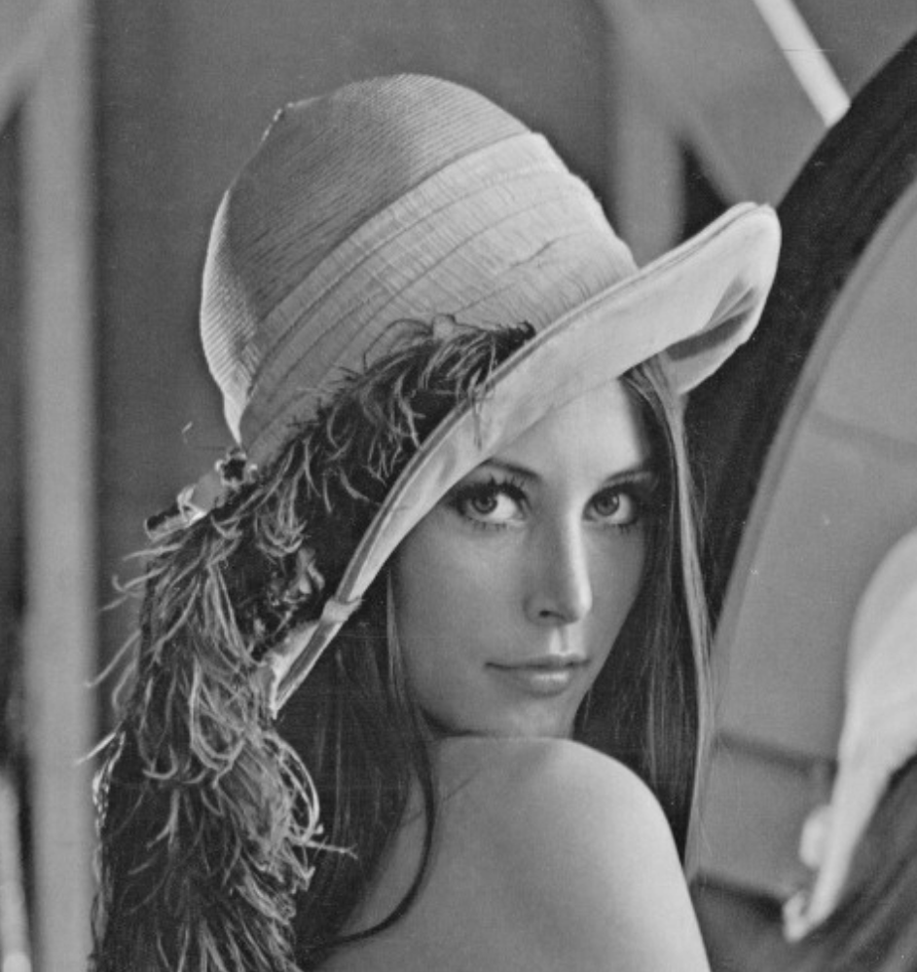
水印嵌入
图像输出
imwrite(result,'lsb_watermarked.bmp','bmp');
subplot(1,2,1);imshow(original);title('原始图像');
subplot(1,2,2);imshow(result);title('嵌入水印后图像');

Slide 6
水印提取
数字水印技术是一种信息隐藏技术，它的基本思想是在数字图像、音频、和视频等数字产品中嵌入秘密信息，以便保护数字产品的版权、证明产品的真实可靠性、跟踪盗版行为或者提供产品的附加信息

Slide 7
水印嵌入
步骤分为:
读入图像
提取水印
输出水印

Slide 8
水印嵌入
读入图像
%水印图像提取
filename='lsb_watermarked.bmp';
watermarked_image=imread(filename);
Mw =size(watermarked_image,1);
Nw =size(watermarked_image,2);
%读入原水印
filename='2.png';
original_watermark=imread(filename);

Slide 9
水印嵌入
提取水印
% 提取出水印
for ii = 1:Mw
for jj = 1:Nw
watermark_extracted(ii, jj)=bitget(watermarked_image(ii, jj),1); %取出第一位平面的图像
end
end
watermark_extracted=256*double(watermark_extracted);
%%原水印的行数与列数
Mo=size(original_watermark,1); %水印的行数
No=size(original_watermark,2); %水印的列数
%保证大小一致
for ii = 1:Mo-1
for jj = 1:No-1
watermark(ii+1,jj+1)=watermark_extracted(ii,jj);
end
end
watermark(1,1)=watermark_extracted(Mo,No);

Slide 10
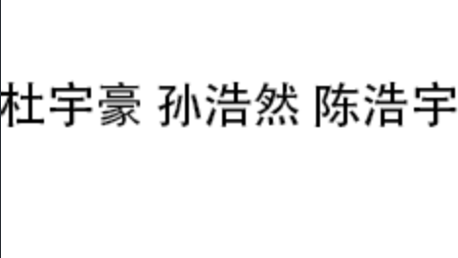
水印嵌入
显示提取的水印
subplot(1,2,1);imshow(original_watermark);title('原水印');
subplot(1,2,2);imshow(watermark);title('提取出水印');

Slide 11
人像美颜

Slide 12
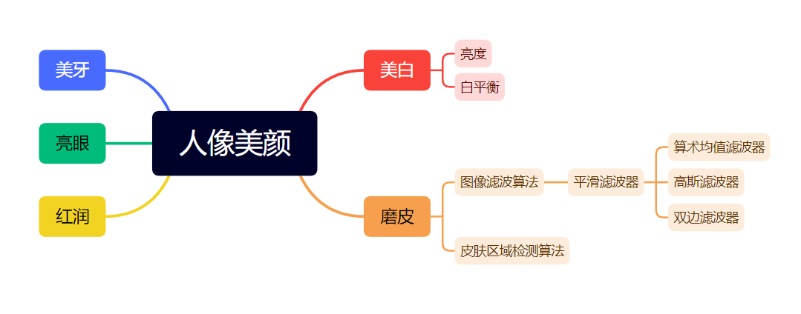
美颜简介
人像美颜常见解决方案

Slide 13
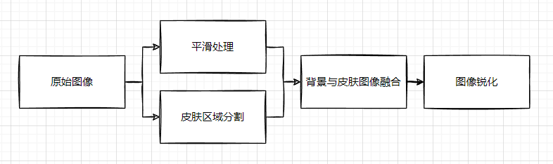
设计方案
在保持头发、眼睛、嘴唇等非皮肤区域细节完整的前提下,尽可能地使皮肤变得平滑、白皙。
因此,在本例中,人像的皮肤美化处理主要有以下操作:图像平滑处理,去除瑕疵;基于肤
色模型的皮肤区域分割;将原始图像的背景部分和平滑的皮肤图像进行融合;对融合后的
图像进行适度锐化。

Slide 14
代码实现-主程序
%1.主程序
clear,clc,close all;
image = im2double(imread('image3.png'));
figure, imshow(image), title('原图');
image_filt = filt(image); %滤波
image_filter = filter(image); %初步过滤
image_skin_filter = skin_detection_filter(image_filter); % %YCgCr空间范围肤色检测
image_mix = mix(image, image_filt, image_skin_filter); %图像融合
image_sharp = sharp(image_mix); %图像锐化
image_skinwhitening = skin_white(image_sharp);

Slide 15
代码实现 滤波
图像平滑既要去除斑点等瑕疵,又要保证边界清晰。因此，选取了具有保边效果的双边滤波算法,实现对彩色图像的平滑处理。
%3.图像平滑
function result = filt(In)
[height, width, c] = size(In);
width_window = 15; % 定义双边滤波窗口宽度
sigma_s = 6; sigma_r = 0.1; % 双边滤波的两个标准差参数
[X, Y] = meshgrid(-width_window:width_window, -width_window:width_window);
Gs = exp(- (X .^ 2 + Y .^ 2) / (2 * sigma_s ^ 2)); %计算邻域内的空间权值
result = zeros(height, width, c);
for k = 1:c
for j = 1:height
for i = 1:width
temp = In(max(j - width_window, 1):min(j + width_window, height), max(i - width_window, 1):min(i + width_window, width), k);
Gr = exp(- (temp - In(j, i, k)) .^ 2 / (2 * sigma_r ^ 2)); %计算灰度邻近权值
% W为空间权值Gs和灰度权值Gr的乘积
W = Gr .* Gs((max(j - width_window, 1):min(j + width_window, height)) - j + width_window + 1, (max(i - width_window, 1):min(i + width_window, width)) - i + width_window + 1);
result(j, i, k) = sum(W(:) .* temp(:)) / sum(W(:));
end
end
end
figure, imshow(result), title('滤波图');
end

Slide 16
代码实现 初步过滤
所采用的肤色分割的方法为:首先根据肤色在RGB空间分布统计进行粗略非肤色过滤,初步去除图像中的非肤色;然后根据肤色在CgCr空间分布范围统计,进行肤色的第二次细分割,获取肤色分割图像;再对肤色区域进行中值滤波,提高肤色检测率。
%2.皮肤区域分割
%2.1基于RGB空间的非肤色像素初步过滤
function result = filter(In)
result = In;
[heimage_ght, width, c] = size(In);
image_r = In(:, :, 1); image_g = In(:, :, 2); iamge_b = In(:, :, 3);
for j = 1:heimage_ght
for i = 1:width
if (image_r(j, i) < 160/255 && image_g(j, i) < 160/255 && iamge_b(j, i) < 160) && (image_r(j, i) > image_g(j, i) && image_g(j, i) > iamge_b(j, i))
result(j, i, :) = 0;
end
if image_r(j, i) + image_g(j, i) > 500/255
result(j, i, :) = 0;
end
if image_r(j, i) < 70/255 && image_g(j, i) < 40/255 && iamge_b(j, i) < 20/255
result(j, i, :) = 0;
end
end
end
figure, imshow(result); title('初步过滤图');
end

Slide 17
代码实现 肤色分割
RGB、HSV、YCgCr颜色空间可以检测肤色。
这里采用了YCgCr颜色空间,其中Cg分量为绿色分量G与亮度分量Y的差,Cr分量为红色分量R与亮度分量Y的差,肤色在YCgCr空间具有较好的分布聚集性。
%2.2基于YCgCr空间范围肤色分割
function result = skin_detection_filter(In)
IR = In(:, :, 1); IG = In(:, :, 2); IB = In(:, :, 3);
[height, width, c] = size(In);
result = zeros(height, width);
for i = 1:width
for j = 1:height
R = IR(j, i); G = IG(j, i); B = IB(j, i);
Cg = (-81.085) * R + (112) * G + (-30.915) * B + 128;
Cr = (112) * R + (-93.786) * G + (-18.214) * B + 128;
if Cg >= 85 && Cg <= 135 && Cr >= -Cg + 260 && Cr <= -Cg + 280
result(j, i) = 1;
end
end
end
result = medfilt2(result, [3 3]);
end

Slide 18
令双边滤波平滑后的图像和原始图像进行融合，融合处理为：
代码实现 图像融合
%6.图像融合
function result = mix(image, image_filt, image_skin_filter)
Skin = zeros(size(image));
Skin(:, :, 1) = image_skin_filter;
Skin(:, :, 2) = image_skin_filter;
Skin(:, :, 3) = image_skin_filter;
result = image_filt .* Skin + double(image) .* (1 - Skin);
figure, imshow(result); title('图像融合效果图');
end

Slide 19
代码实现 图像锐化
为增强细节信息,采用了拉普拉斯算子进行图像锐化。为避免锐化强度过大，锐化力度减弱为原拉普拉斯算子的1/3。
%5.图像锐化
function result = sharp(In)
H = [0 -1 0; -1 4 -1; 0 -1 0]; %Laplacian锐化模板
result(:, :, :) = imfilter(In(:, :, :), H);
result = result / 3 + In;
figure, imshow(result), title('Laplacia锐化图像');
end

Slide 20
皮肤的亮白处理采用白平衡法 美白主要分为两个阶段： (1)近白色点的检测，作为参考白点 (2)根据近白点算出RGB调整比例
代码实现 皮肤美白
cnt = cnt - 1;
iy = sort(Ciny, 'descend'); %将提取出的像素点从亮度值大的点到小的点依次排列 %
nn = round(cnt / 10);
Ciny2(1:nn) = iy(1:nn); %提取出near-white区域中10 %的亮度值较大的像素点做参考白点 %
%提取出参考白点的RGB三信道的值%
mn = min(Ciny2);
for i = 1:x
for j = 1:y
if tst(i, j) < mn
tst(i, j) = 0;
else
tst(i, j) = 1;
end
end
end
R = image_sharp(:, :, 1);
G = image_sharp(:, :, 2);
B = image_sharp(:, :, 3);
R = double(R) .* tst;
G = double(G) .* tst;
B = double(B) .* tst;
%计算参考白点的RGB的均值%
Rav = mean(mean(R));
Gav = mean(mean(G));
Bav = mean(mean(B));
Ymax = double(max(max(YY))) * 0.15; %计算出图片的亮度的最大值 %
%计算出RGB三信道的增益%
Rgain = Ymax / Rav;
Ggain = Ymax / Gav;
Bgain = Ymax / Bav;
%通过增益调整图片的RGB三信道%
image_sharp(:, :, 1) = image_sharp(:, :, 1) * Rgain;
image_sharp(:, :, 2) = image_sharp(:, :, 2) * Ggain;
image_sharp(:, :, 3) = image_sharp(:, :, 3) * Bgain;
figure, imshow(result), title('皮肤美化图');
end
%4.皮肤亮白处理
function result = skin_white(image_sharp)
result = rgb2ycbcr(image_sharp); %将图片的RGB值转换成YCbCr值 %
YY = result(:, :, 1);
Cb = result(:, :, 2);
Cr = result(:, :, 3);
[x y z] = size(image_sharp);
tst = zeros(x, y);
skin_white = mean(mean(Cb));
Mr = mean(mean(Cr));
%计算Cb、Cr的均方差%
Tb = Cb - skin_white;
Tr = Cr - Mr;
Db = sum(sum((Tb) .* (Tb))) / (x * y);
Dr = sum(sum((Tr) .* (Tr))) / (x * y);
%根据阀值的要求提取出near-white区域的像素点%
cnt = 1;
for i = 1:x
for j = 1:y
b1 = Cb(i, j) - (skin_white + Db * sign(skin_white));
b2 = Cr(i, j) - (1.5 * Mr + Dr * sign(Mr));
if (b1 < abs(1.5 * Db) && b2 < abs(1.5 * Dr))
Ciny(cnt) = YY(i, j);
tst(i, j) = YY(i, j);
cnt = cnt + 1;
end
end
end

Slide 21
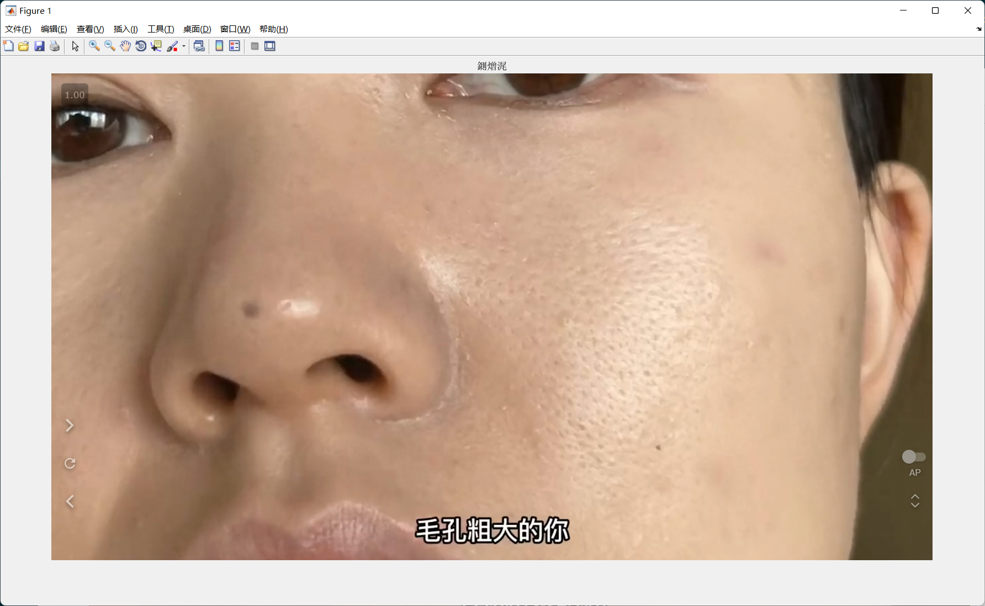

测试结果

